Slide 1

“Si el hombre pudiera decir lo que ama”
Luis Cernuda
automático

Slide 2

Si el hombre pudiera decir lo que ama,
si el hombre pudiera levantar su amor por el cielo
como una nube en la luz;

Slide 3

si como muros que se derrumban,
para saludar la verdad erguida en medio,
pudiera derrumbar su cuerpo,
dejando sólo la verdad de su amor,

Slide 4

la verdad de sí mismo,
que no se llama gloria, fortuna o ambición,
sino amor o deseo,

Slide 5
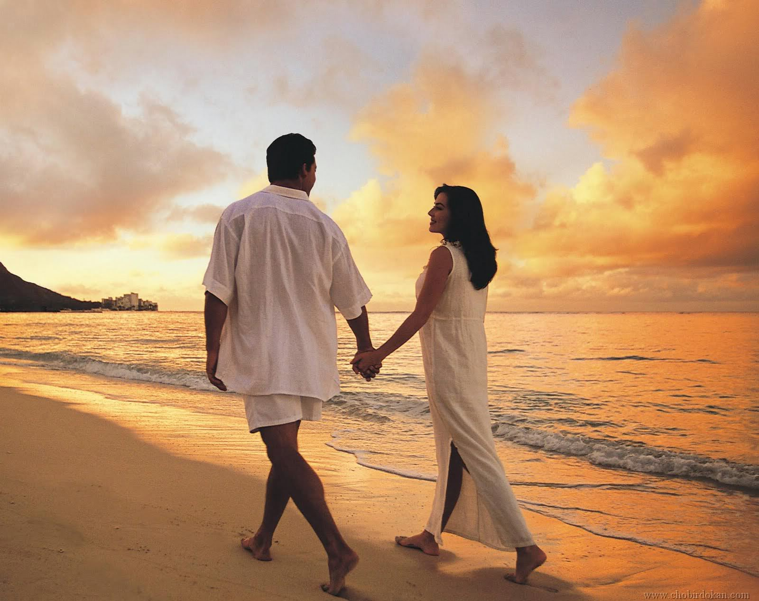
yo sería aquel que imaginaba;
aquel que con su lengua, sus ojos y sus manos
proclama ante los hombres la verdad ignorada,
la verdad de su amor verdadero.

Slide 6
Libertad no conozco sino la libertad de estar preso en alguien,
cuyo nombre no puedo oír sin escalofrío;
alguien por quien me olvido de esta existencia mezquina,
por quien el día y la noche son para mí lo que quiera,

Slide 7
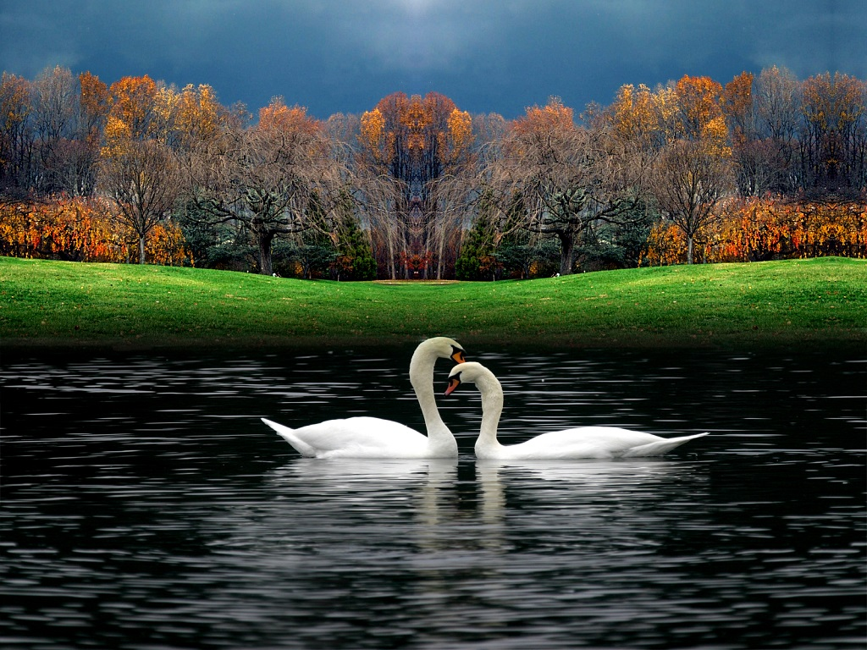
y mi cuerpo y espíritu flotan en su cuerpo y espíritu
como leños perdidos que el mar anega o levanta
libremente, con la libertad del amor,
la única libertad que me exalta,
la única libertad por que muero.

Slide 8
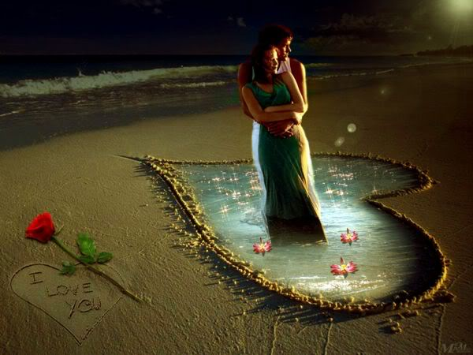
Tú justificas mi existencia:
si no te conozco, no he vivido;
si muero sin conocerte,
no muero, porque no he vivido.

Slide 9


Ilda
Pps sin fines de lucro

Slide 10







¿Te ha gustado?
Puedes ver más entrando
Aquí
Además puedes recibir powerpoints en tu correo electrónico suscribiéndote aquí:

